Slide 1
Tập làm văn

Slide 2
Tập làm văn Luyện tập miêu tả cây cối

Slide 3
KHỞI ĐỘNG

Slide 4
Câu 1: Khi miêu tả cây cối cần lưu ý điều gì?
Lưu ý chọn đặc điểm nổi bật để làm rõ đặc trưng của cây được tả, phân biệt cây này với cây khác, giúp người đọc hình dung về cây được tả một cách dễ dàng, rõ nét. Khi tả, kết hợp sử dụng biện pháp so sánh, nhân hóa, cách viết câu ngắn, dài đan xen để bài văn thêm sinh động.

Slide 5
Câu 2: Nêu cấu tạo bài văn tả cây cối
Bài văn miêu tả cây cối thường gồm có ba phần:
1. Mở bài: Tả hoặc giới thiệu bao quát về cây.
2. Thân bài: Tả từng bộ phận của cây hoặc tả từng thời kì phát triển của cây.
3. Kết bài: Có thể nêu lợi ích của cây, ấn tượng đặc biệt hoặc tình cảm của người tả với cây.

Slide 6
Thứ sáu ngày 8 tháng 4 năm 2022
Tập làm văn
Luyện tập miêu tả cây cối

Slide 7
Yêu cầu cần đạt
1. HS lập được dàn ý chi tiết cho bài văn miêu tả cây cối.
2. HS học cách quan sát và miêu tả cây cối qua đó viết được một bài văn miêu tả cây cối dựa vào dàn ý chi tiết.

Slide 8
THỰC HÀNH
LUYỆN TẬP

Slide 9
1. Hãy lập dàn bài chi tiết cho 1 trong 3 đề sau
1. Cây ăn quả
2. Cây hoa
3. Cây bóng mát

Slide 10
DÀN BÀI TẢ MỘT CÂY ĂN QUẢ
1. MỞ BÀI:
Giới thiệu cây ăn quả định tả (theo cách trực tiếp hoặc gián tiếp)
Cây gì? Trồng ở đâu?...
Do ai trồng?
Trồng được bao lâu?

Slide 11
DÀN BÀI TẢ MỘT CÂY ĂN QUẢ
2. THÂN BÀI
- Cây cao bao nhiêu? (có thể so sánh với những cây khác trong vườn, hoặc nhà cửa, hàng rào, cột đèn…)
- Thân cây thẳng hay cong? Lớn như thế nào?
- Lớp vỏ ở thân cây có màu gì? Có đặc điểm gì? (trơn bóng, sần sùi, bong ra từng mảng…)
- Rễ cây có to không? Nằm hoàn toàn dưới mặt đất hay có bộ phận nhô lên mặt đất)
- Cây có nhiều cành không? Các cành cây có đặc điểm gì?
- Lá cây có hình gì? Kích thước ra sao? Màu sắc như thế nào? Lá cây có rụng theo thời kì không hay rụng theo mùa?
- Khi nào cây có quả? Quả có hình dáng như thế nào? Bao lâu thì chín? Khi chín quả có mùi hương như thế nào? Ăn có vị ra sao?

Slide 12
DÀN BÀI TẢ MỘT CÂY ĂN QUẢ
3. KẾT BÀI: (Kết bài mở rộng hoặc không mở rộng)
- Tình cảm của em dành cho cây
- Em nghĩ như thế nào về loại quả và cây ăn quả này?
- Em thường làm gì để chăm sóc cây ăn quả?

Slide 13
DÀN BÀI TẢ MỘT CÂY HOA
1. MỞ BÀI:
Giới thiệu cây hoa định tả (theo cách trực tiếp hoặc gián tiếp)
Cây gì? Trồng ở đâu?...
Do ai trồng?
Trồng được bao lâu?

Slide 14
DÀN BÀI TẢ MỘT CÂY HOA
2. THÂN BÀI: Tả cây hoa hồng
- Tả bao quát cây hoa hồng:
+ Cây hoa hồng được trồng thành bụi
+ Bên cạnh các cây hoa khác như: cúc, huệ,.. và một số cây khác trong vườn.
- Tả chi tiết về cây hoa hồng
+ Thân cây hoa: cao chừng 1 mét.
+ Cành cây: cây có nhiều cành, trên cành có nhiều gai.
+ Lá: lá non màu xanh nhạt, là già có màu xanh đậm, cạnh lá hình răng cưa.
+ Nụ hoa hồng: nụ chum chím, khi gần nở sẽ có vệt đỏ trên đầu cánh hoa
+ Hoa: Khi hoa nở các cánh hoa xếp thành nhiều tầng, có màu đỏ tươi rất đẹp và nổi bật. Giữa hoa có nhị vàng.
+ Hoa có mùi thơm nhẹ nhàng.
Thu hút rất nhiều ong bướm khi hoa nở rộ.

Slide 15
DÀN BÀI TẢ MỘT CÂY HOA
3. KẾT BÀI: Kết bài mở rộng hoặc không mở rộng
- Nêu cảm nghĩ về cây hoa đó.
- Tình cảm đối với cây hoa, sự chăm sóc, bảo vệ...cây hoa đó.

Slide 16
DÀN BÀI TẢ MỘT CÂY BÓNG MÁT
1. MỞ BÀI:
Giới thiệu cây bóng mát định tả (theo cách trực tiếp hoặc gián tiếp)
- Cây gì? Trồng ở đâu?...
- Do ai trồng?
- Trồng được bao lâu?

Slide 17
DÀN BÀI TẢ MỘT CÂY BÓNG MÁT
2. THÂN BÀI
Vị trí của cây
* Tả đặc điểm của cây:
- Kích thước của cây (Chiều cao của cây, chiều rộng của tán lá): + Thân cây to lớn + Tán lá rộng che bóng râm cho cả một khu - Đặc điểm của thân cây, lá cây, hoa, quả
* Vai trò của cây với cuộc sống: + Cho bóng mát, che mưa, che nắng + Cho trái ngọt, hoa thơm

Slide 18
DÀN BÀI TẢ MỘT CÂY BÓNG MÁT
3. KẾT BÀI: Kết bài mở rộng hoặc không mở rộng
- Nêu cảm nghĩ về cây bóng mát đó.
- Tình cảm đối với cây, sự chăm sóc, bảo vệ...cây bóng mát đó.

Slide 19
2. Dựa vào dàn bài chi tiết viết bài văn tả
1. Cây ăn quả
2. Cây hoa
3. Cây bóng mát

Slide 20
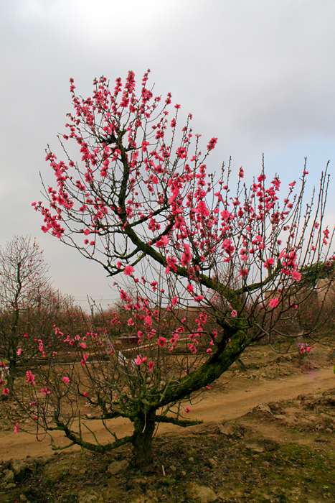
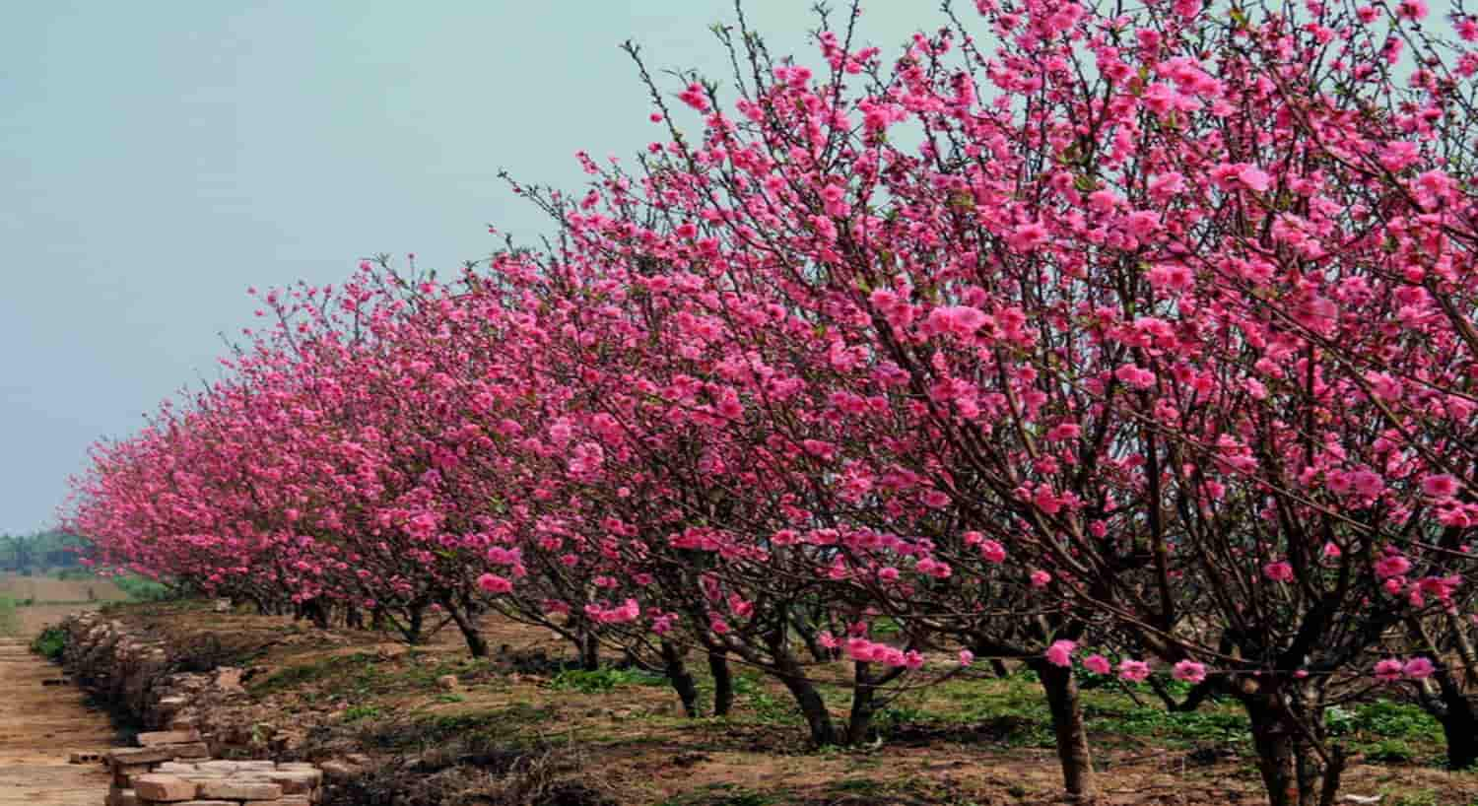

Slide 21
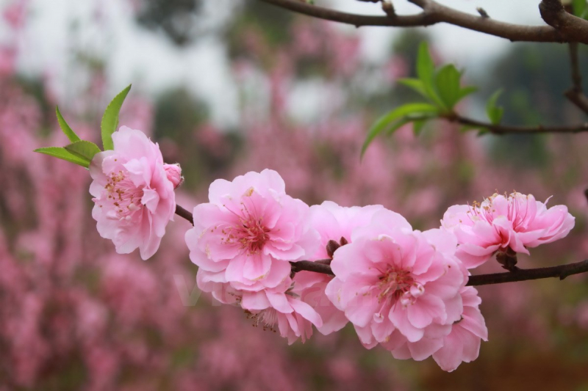
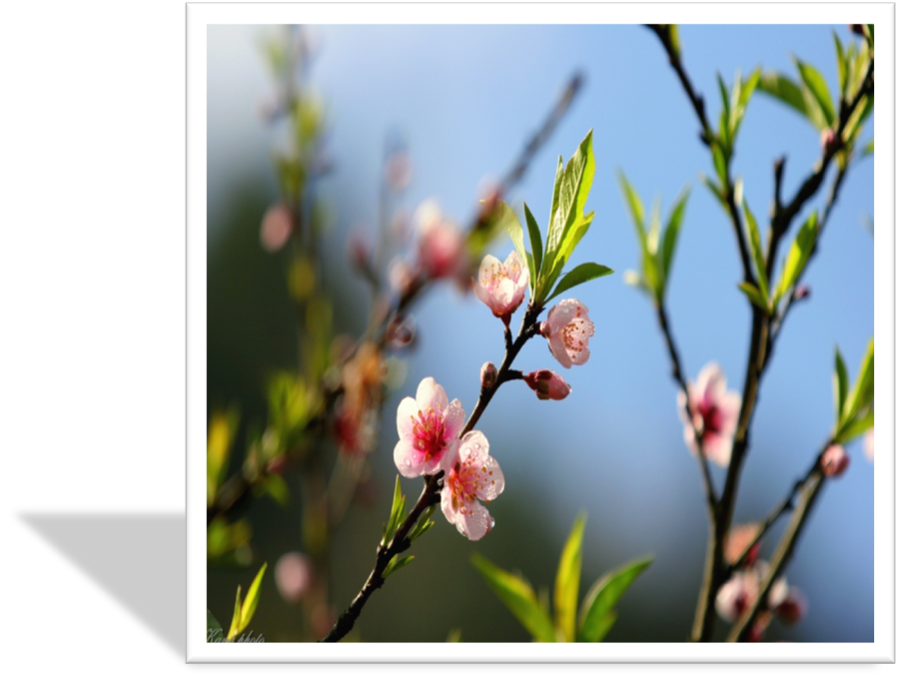
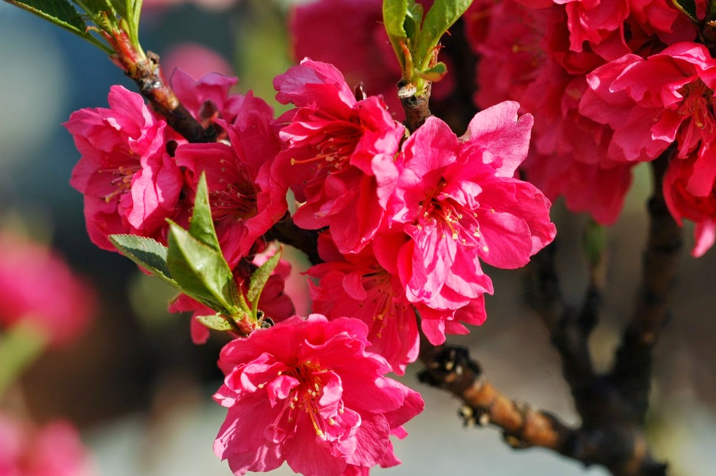

Slide 22
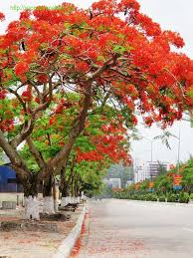
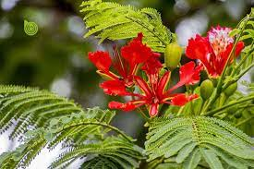
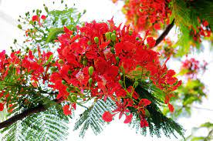

Slide 23
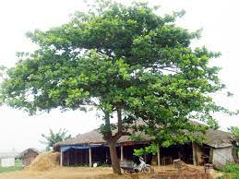
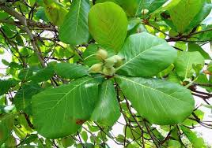
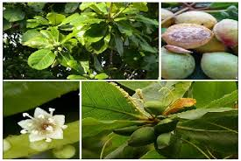

Slide 24
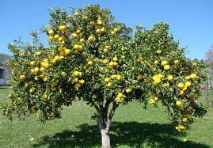
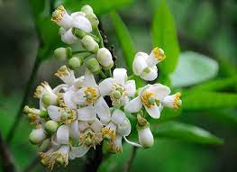
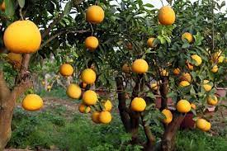

Slide 25
BÀI VĂN TẢ CÂY BÀNG
Giữa sân trường em sừng sững một cây bàng. Nó như một người lính kiên cường, bất chấp mưa gió để canh gác cho ngôi trường của chúng em.
Cây bàng này đã lớn lắm rồi. Nhìn từ xa cây như một chiếc ô khổng lồ. Gốc cây bàng bằng một vòng tay em ôm. Dưới gốc cây có nhiều rễ. Có rễ cây nhô lên mặt đất như những con rắn hổ mang, có những rễ cắm sâu vào lòng đất để hút chất bổ nuôi cây và giúp cho cây đứng vững. Thân cây thẳng như cái cột đình, vỏ cây màu nâu xám có nhiều vết sẹo. Cây bàng đặc biệt hơn những cây khác là chia thành nhiều tầng che mát cả một khoảng sân. Lá bàng hình bầu dục có màu xanh, càng lên cao màu xanh của tán lá càng nhạt dần. Mùa thu, lá bàng chuyển từ màu xanh sang màu đỏ. Đông về, mỗi khi có gió thổi nhẹ những chiếc lá đỏ lìa cành để lại những cành khẳng khiu trụi lá trông rất tội nghiệp. Đông qua xuân đến, cây bàng lại đâm chồi nảy lộc. Trên cành xuất hiện những chiếc lá non màu nõn chuối tràn đầy sức sống. Cuối xuân, hoa bàng màu trắng ngà kết thành từng chuỗi. Chúng em thường quây quần bên gốc cây bàng trong giờ ra chơi. Trên cây những chú chim hót líu lo như muốn vui đùa với chúng em. Mỗi khi trực nhật em và các bạn thường tưới nước cho cây tươi tốt.
Em rất quý cây bàng vì cây không những cho chúng em bóng mát để vui chơi mà còn tô điểm vẻ đẹp cho trường em.

Slide 26
HS viết bài văn tả cây xong chụp gửi GV

Slide 27
VẬN DỤNG
Khi miêu tả cây cối cần chú ý những gì ?
Khi miêu tả cây cối cần chú ý quan sát thật kĩ và thật chi tiết. Chú ý đến đặc điểm riêng của cây cần, kết hợp sử dụng biện pháp so sánh, nhân hóa thì bài văn mới hay và sinh động.

Slide 28
—SOMEONE FAMOUS
Nhiệm vụ học tập tiếp theo
“This is a quote. Words full of wisdom that someone important said and can make the reader get inspired.”
- Hoàn thành bài tập viết bài văn tả cây.
- Đọc và chuẩn bị bài sau:
Cấu tạo của bài văn miêu tả con vật.

Slide 29
Chúc các con chăm ngoan, học giỏi!

